Slide 1

Git使用

Slide 2

Git基本概念
Git与SVN、ClearCase比较
Linux下Git常用命令
Windows下Git安装与使用
Gitlab使用
Git常见问题

Slide 3
1.Git工作原理
Git是一个分布式版本控制系统
客户端并不只提取最新版本的文件快照，而是把代码仓库完整地镜像下来。
直接记录快照，而非差异比较
每次提交更新时，它会纵览一遍所有文件的指纹信息并对文件作一快照，然后保存一个指向这次快照的索引。若文件没有变化，只对上次保存的快照作一链接。
近乎所有操作都是本地执行
在 Git 中的绝大多数操作都只需要访问本地文件和资源，不用连网，除了git pull 、git fetch、git push操作。

Slide 4
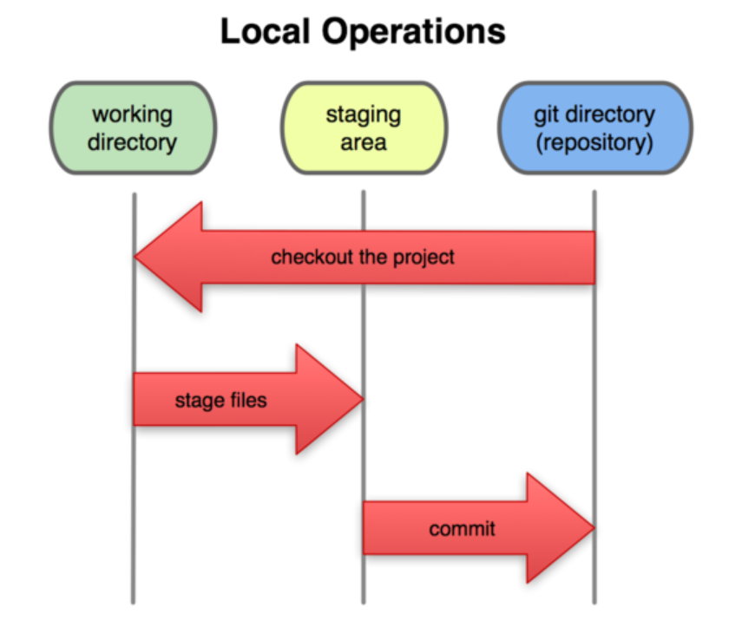
1.Git工作原理-文件状态和工作区域
对于任何一个文件，在 Git 内都只有三种状态：已提交（committed），已修改（modified）和已暂存（staged）。
已提交表示该文件已经被安全地保存在本地数据库中了；
已修改表示修改了某个文件，但还没有提交保存；
已暂存表示把已修改的文件放在下次提交时要保存的清单中。
文件流转的三个工作区域：本地工作目录，暂存区域，以及本地仓库。

Slide 5
2.Git与SVN、ClearCase比较
比较\工具 | CC | SVN | GIT
工具来源 | IBM Rational公司开发的一款商业软件 | 免费的开源软件（网上资料多） | 免费的开源软件（网上资料多）
版本控制 | 集中式版本控制系统 | 集中式版本控制系统 | 分布式版本控制系统
权限管理 | 通过windows域来管理，受限于windows的域管理模式，权限管理严格 | 有自己的权限管理模块，相对宽松 | 有自己的权限管理模块，权限更宽松
版本记录方式 | 每个元素有自己独立的版本树，版本从0开始，往上递增 | 对整个库统一管理版本，库中任何一点的变化都会让库的整体版本往上递增，对于单个文件来说，它的版本不是连续递增的 | Git没有一个全局版本号，每一个是一个唯一的hash字符串
分支 | 创建类型，按文件拉取分支 | 拷贝的方式 | 利用指针更快更容易
速度 | 慢（10g代码下载大于5个小时）， 分支切换需要更换视图规则，但静态视图同样很慢 | 快（30分钟左右）, 切换分支等于新下一套代码 | 更快（小于5分钟）, 分支切换（小于30秒）
存储 | 切换规则可变更代码 | 一个分支一个目录，比较占空间 | 切换分支本地存储就切换，节省资源
离线 | 与网络和域控关联，任何一个down了，将无法查看log，本地动态视图则无法查看代码，本地静态视图可以查看代码但是无法提交更新 | 离线状态无法查看log | 离线状态仍可以查看完整的log，并做本地提交版本管理
代码评审 | 导出修改列表及reviewboard评审 | reviewboard评审 | 多种平台工具提供，提交前评审，并自动入库

Slide 6
3. Git常用命令-基本git工作流程
Gitlab页面创建merge request
远程仓库
git clone
合入远程
推送本地修改到远程个人分支
本地仓库
git checkout –b localbranch origin/master
创建个人分支
git add
git commit
本地修改、提交本地
git pull
git push origin localbranch
拉取远程更新到本地

Slide 7
3. Git常用命令-git clone
克隆仓库的用法： git clone [url]
$ git clone git@192.168.31.76:test/test_project.git 会在当前目录下创建一个名为test_project的目录
$ git clone git@192.168.31.76:test/test_project.git mygrit 现在新建的目录成了mygrit
通过参数-b可实现指定分支：
$ git clone –b branchname git@192.168.31.76:test/test_project.git

Slide 8
3. Git常用命令- git config
在首次commit时，都会提示要配置username、useremail
$ git config --global user.name “name”
$ git config --global user.email “email”
配置命令别名
如用co表示checkout
$ git config --global alias.co checkout
还可以自己配置文本编辑器，diff工具，merge工具等
查看已有的配置信息
$ git config --list
配置Git的时候，加上--global是针对当前用户的所有仓库起作用的，如果不加，只针对当前的仓库起作用

Slide 9
3. Git常用命令- git add
git add 命令根据目标文件的状态不同，此命令的效果也不同：可以用它开始跟踪新文件，或者把已跟踪的文件放到暂存区，还能用于合并时把有冲突的文件标记为已解决状态等。
$ git add <file> 添加单个文件
$ git add <file> <file2> 添加多个文件
$ git add –A或git add --all 添加所有文件
$ git add -u 添加所有已追踪文件，即不包括新文件(new)
$git add . 提交当前目录下新文件(new)和被修改(modified)文件，不包括被删除(deleted)文件
git add 可以直接带目录，将递归跟踪该目录下的所有文件

Slide 10
3. Git常用命令- git commit
$ git commit -m “comment”
“comment”是本次提交的注释，配合“-m”参数，提交成功后会产生一个新的commit id
$ git commit -a -m “comment”
“-a”等同于“—all”，即“git commit -a”即可自动把所有已经跟踪过的文件暂存起来一并提交，从而跳过 git add 步骤
$ git commit --amend -m “comment”
“--amend”参数的意思是追加一次提交，不产生新的commit id。

Slide 11
3. Git常用命令- git status
git status是一个常用的命令，用来查看工作区状态
Untracked files意味着Git在之前的提交中没有这些文件，Git 不会自动将它纳入跟踪范围。
只要在 “Changes to be committed” 这行下面的，就说明是已暂存状态。如果此时提交，那么该文件此刻的版本将被留存在历史记录中。
建议：多用git status，查看本地工作状态
git status也会告诉你如何撤销本地修改和暂存区修改

Slide 12
3. Git常用命令- git checkout
git checkout 切换分支
$ git checkout branch
撤销本地工作目录的修改
git checkout --file
git checkout 支持检出指定目录、文件
通过sparse-checkout文件定义要检出目录，见手册

Slide 13
3. Git常用命令- git reset与git revert
git reset
将缓存区同步到指定提交
git reset HEAD <file>
回退版本到某次提交
git reset commit-id
带上--hard参数，缓存区和工作目录都同步到指定的版本
git reset –hard commit-id
git revert
提交一个新的版本，将需要revert的版本的内容再反向修改回去，此次操作之前和之后的commit和history都会保留
撤销前一次 commit git revert HEAD
撤销指定的版本 git revert commit-id
说明：在Git中，用HEAD表示当前版本，上一个版本就是HEAD^，上上一个版本就是HEAD^^，当然往上100个版本写100个^比较容易数不过来，所以写成HEAD~100

Slide 14
3. Git常用命令- 分支管理
$ git branch 查看本地的所有分支，当前所在的分支前面会有一个 * 做标注。
$ git branch –a 查看远程仓库的分支
$ git branch –vv（两个v） 查看本地分支和远程分支的追踪对应关系
$ git branch < branch_name > 基于当前所在分支创建分支
$ git checkout < branch_name > 切换分支
$ git checkout -b < branch_name > 创建并切换分支（相当于git branch加上git checkut）
$ git checkout -b < branch_name > origin/<branch_name>
基于远程分支创建并切换分支，同时与远程仓库的“branch_name”分支关联起来
建立本地分支与远程分支间的连接关系
git branch --set-upstream <name> origin/<branch_name>

Slide 15
3. Git常用命令- git pull
用法：git pull <远程主机名> <远程分支名>:<本地分支名>
比如，要取回origin主机的next分支，与本地的master分支合并，需要写成下面这样 -
$ git pull origin next:master
如果远程分支(next)要与当前所在分支合并，则冒号后面的部分可以省略。上面命令可以简写为：
$ git pull origin next
上 面命令表示，取回origin/next分支，再与当前分支合并。实质上，这等同于先做git fetch，再执行git merge。

Slide 16
3. Git常用命令- git merge
用法：git merge branch
将branch分支的内容合并到当前所在分支，这种合并方式会将两个分支的内容完全合并，不能只合并部分
如果想从其他分支合并某次的commit，可以使用git cherry-pick
用法：git cherry-pick <commit id>

Slide 17
3. Git常用命令- git push
git push命令用于将本地分支的更新，推送到远程主机。
$ git push <远程主机名> <本地分支名>:<远程分支名>
如果省略远程分支名，则表示将本地分支推送与之存在”追踪关系”的远程分支(通常两者同名)，如果该远程分支不存在，则会被新建。
$ git push origin master
如果省略本地分支名，则表示删除指定的远程分支，因为这等同于推送一个空的本地分支到远程分支。
$ git push origin :master # 等同于 $ git push origin --delete master

Slide 18
3. Git常用命令- git stash
git stash 可以获取你工作目录的中间状态——也就是你修改过的被追踪的文件和暂存的变更——并将它保存到一个未完结变更的堆栈中，随时可以重新应用。
$ git stash
往堆栈推送一个新的储藏
$ git stash list
查看所有的stash
$ git stash pop stash@{版本号}
恢复储藏
注意：如果你的文件没add，即没有“被跟踪”和“暂存”，stash是不会帮你保存的。

Slide 19
3. Git常用命令- 忽略文件
在仓库根目录下创建.gitignore文件
下面看一个 .gitignore 文件的例子：
# 此为注释 – 将被 Git 忽略
# 忽略所有 .a 结尾的文件
*.a
# 但 lib.a 除外
!lib.a
# 仅仅忽略项目根目录下的 TODO 文件，不包括 subdir/TODO
/TODO
# 忽略 build/ 目录下的所有文件
build/
# 会忽略 doc/notes.txt 但不包括 doc/server/arch.txt
doc/*.txt
# 忽略 doc/ 目录下所有扩展名为 txt 的文件
doc/**/*.txt
#跟踪某类文件
!*.c
#跟踪某个文件夹
!/plutommi/mmi
对于不想纳入git管理的文件，可以创建一个名为 .gitignore 的文件，列出要忽略的文件模式。
书写规则见左方

Slide 20
3. Git常用命令- git log
$ git log 显示当前项目库所有的提交记录，包括commit id、提交者、提交时间、注释
$ git show comitid 查看某一次commit对应的文件修改情况
$ git log --pretty=oneline 在一行上显示每次的提交记录，包括commit id、注释
Ps：可以根据个人需要加上各种参数查询想要的log记录
$ git log filename 查看某文件的历史提交记录
$ git show commitid:filename 查看某个文件的某个版本的具体内容
$ git show commitid filename 查看某个某个文件的某次版本提交记录

Slide 21
3. Git常用命令- git diff
$ git diff <file1> <file2>
单git diff 是显示还没有暂存起来的改动
$ git diff <commit id> <file>
这个对比是在本次修改和某次提交之间进行的。
若要看已经暂存起来的文件和上次提交时的快照之间的差异，可以用 git diff --cached 命令。
查看两个分支间的区别
git diff branch1 branch2

Slide 22
4.Windows下Git安装与使用
安装软件存放路径：
\\192.168.31.88\tools 、 \\192.168.33.89\tools
TortoiseGit安装使用见文档：

Slide 23
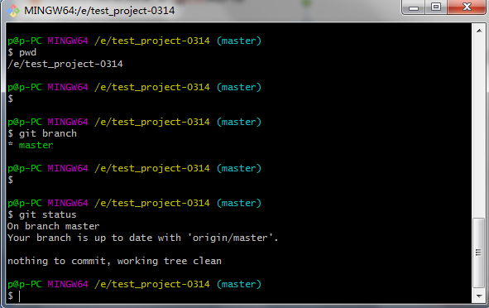
4.Windows下Git安装与使用
Git bash
Git for Windows 提供了一个仿真环境 git bash，可以从windows命令行执行git命令，使用git命令跟linux一样
Git bash需要单独生成ssh key并上传到gitlab页面

Slide 24
5.Gitlab使用-权限说明
Gitlab用户project角色有Guest、Reporter、Developer、Master、Owner 5种
默认开发人员都设为Developer
组长、SE、项目经理等一般设置为Master，对仓库拥有一定的管理权限，并且对保护分支有操作权限。

Slide 25
5.Gitlab使用-保护分支
保护分支
默认项目的master分支是protected branch。对于保护分支，developer默认不能再直接push代码
可以根据需要设置多个保护分支
使用需求：
1、版本正式发布后为避免开发者继续在原发布版本分支上提交代码，这种情况下可以锁定分支。如果要继续基于此分支开发，可重新拉出一个分支。
2、为了控制版本的发布时间和质量，限制开发者的提交。

Slide 26
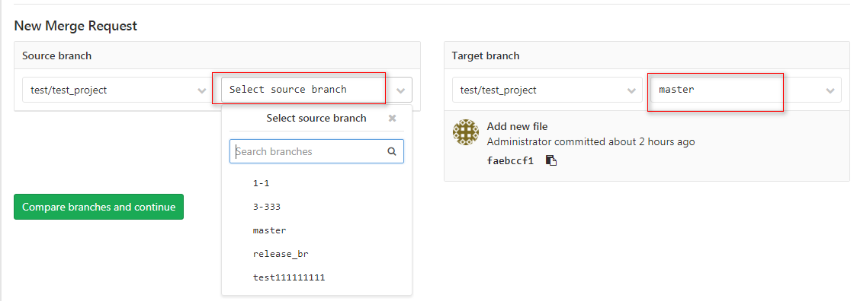
5.Gitlab使用-Merge request
新建Merge request
选择项目，点击左侧栏的Merge Requests，在右上方将出现“New merge request”的绿色按钮，选中，需要填写“soure branch”和“target branch”和评审人。如下图所示。

Slide 27
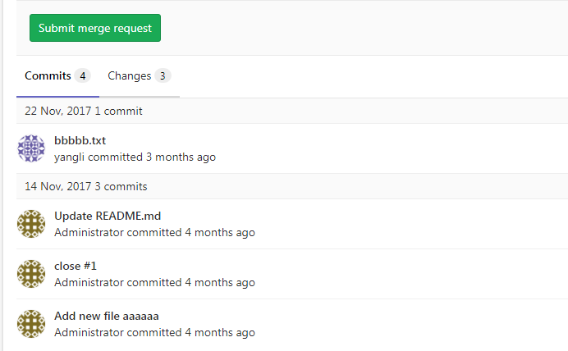
5.Gitlab使用-Merge request
在Submit merge request下方有Commits和Changes信息，可以看到两个分支之间的差异
团队成员可以填写comment提出意见，如果想多个人进行评审，可以在Description里@多个人
当一个合并请求被接受后，将有一个cherry-pick按钮来选择合并请求所引入的更改和一个revert按钮来恢复合并请求所引入的更改。
注意：只要一个merge request没有关闭，在源分支上的提交都将同步显示在该merge request里。

Slide 28
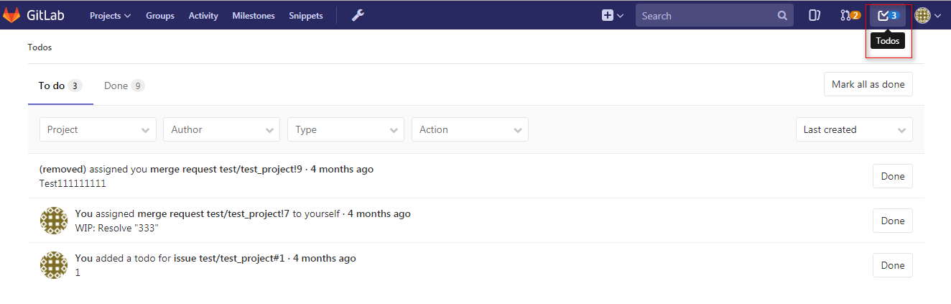
5.Gitlab使用-待办事项
Todos是一个按时间顺序排列的待办事项列表，当一个问题或合并请求分配给你，或你在一个问题或合并请求中被@到，在你的Todos面板里将会新增一个待办事项。

Slide 29
6.常见问题汇总
提交空目录
Git仅仅跟踪文件的变动，不跟踪目录
在要上传的空目录下创建.gitkeep文件
设置忽略文件权限变更
在git仓库中命令行下执行git config core.fileMode false
本地删除或修改文件后如何获取远程的该文件
$ git fetch
$ git checkout origin/remotebranch filename

Slide 30
6.常见问题汇总
如何放弃本地修改，用远程库最新内容强制覆盖本地代码
$ git fetch
$ git reset --hard origin/master
（git fetch 指令是下载远程仓库最新内容，不做合并 ；git reset 指令把HEAD指向master最新版本）
Gitlab详细使用手册见文档：

